Slide 1

TUGAS AKHIR PEMROGAMAN BERORIENTASI OBJEK

Slide 2

Management Kos - Kosan
https://github.com/adityaoryza/PBO-MANAGEMENT-KOS-KOSAN.git

Slide 3

Hello!
Aditya Oryza Mahendra
2100018401
Teknik Informatika
Kelas H

Slide 4
Isi Materi
Deskripsi aplikasi
Alur kerja
Diagram class
1
3
5
2
4
6
Fitur-fitur aplikasi
Diagram class
Ui

Slide 5

Aplikasi manajemen kos-kosan merupakan sebuah aplikasi yang membantu para pemilik kos- kosan atau pengelola kos-kosan dalam mengelola seluruh aspek bisnis kos-kosan, mulai dari pendaftaran penyewa, pembayaran sewa, pemeliharaan fasilitas, hingga pengelolaan dokumentasi dan laporan keuangan.
Deskripsi Aplikasi

Slide 6
Fitur Aplikasi
Menambah Data Kos
Melihat dan Menambahkan
Data transaksi
Mencetak Output ke File txt
1
3
5
2
4
Menambah Data Penyewa
Melihat data Kos dan Penyewa

Slide 7

Alur kerja Aplikasi

Slide 8

Alur aplikasi manajemen kos-kosan meliputi:
- pendaftaran penyewa,
- pemesanan kamar,
- pembayaran,
- pemberitahuan,
- manajemen inventaris,
- manajemen maintenance,
- laporan keuangan,
- komunikasi dengan penyewa,
- dan manajemen jadwal.

Slide 9

Diagram class

Slide 10
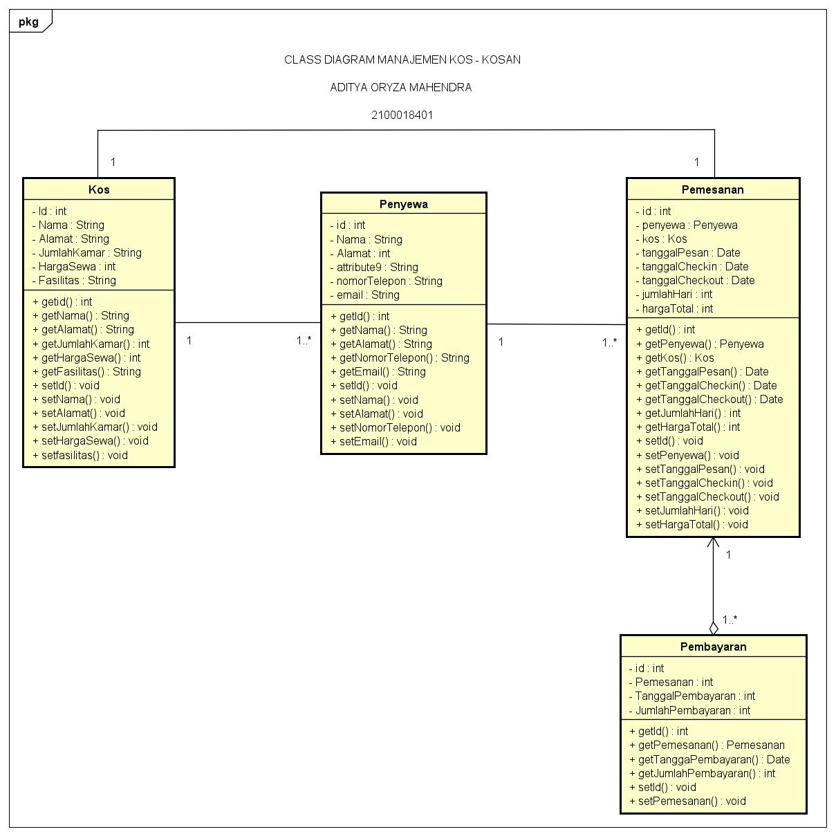

Slide 11

Rancangan antarmuka

Slide 12
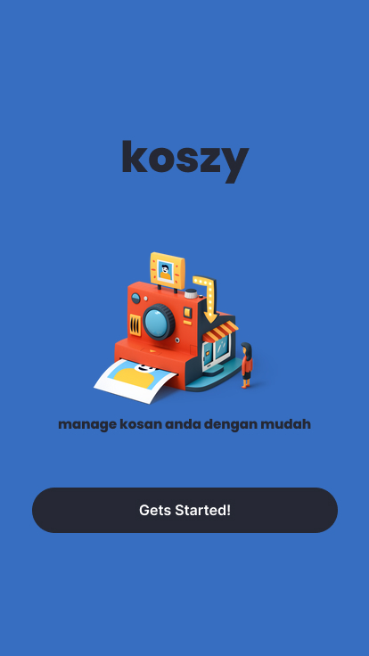

Welcome Screen
Loading Screen

Slide 13
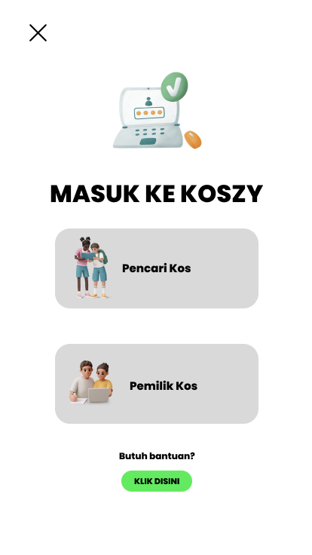
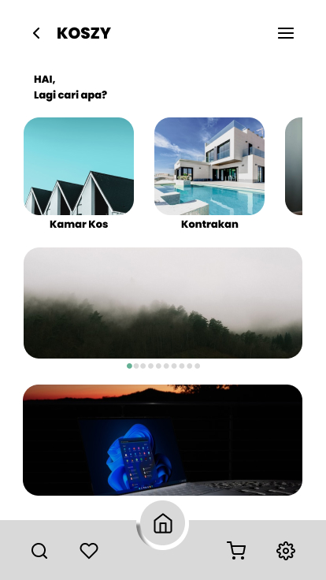
Welcome Screen
Loading Screen

Slide 14
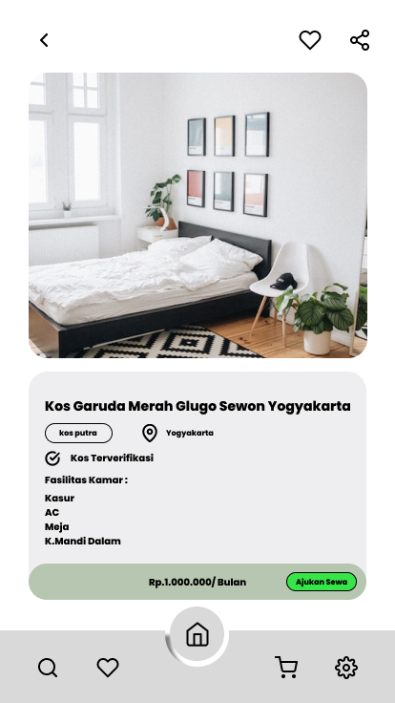
Informasi Detail Kos

Slide 15

App.Java

Slide 16
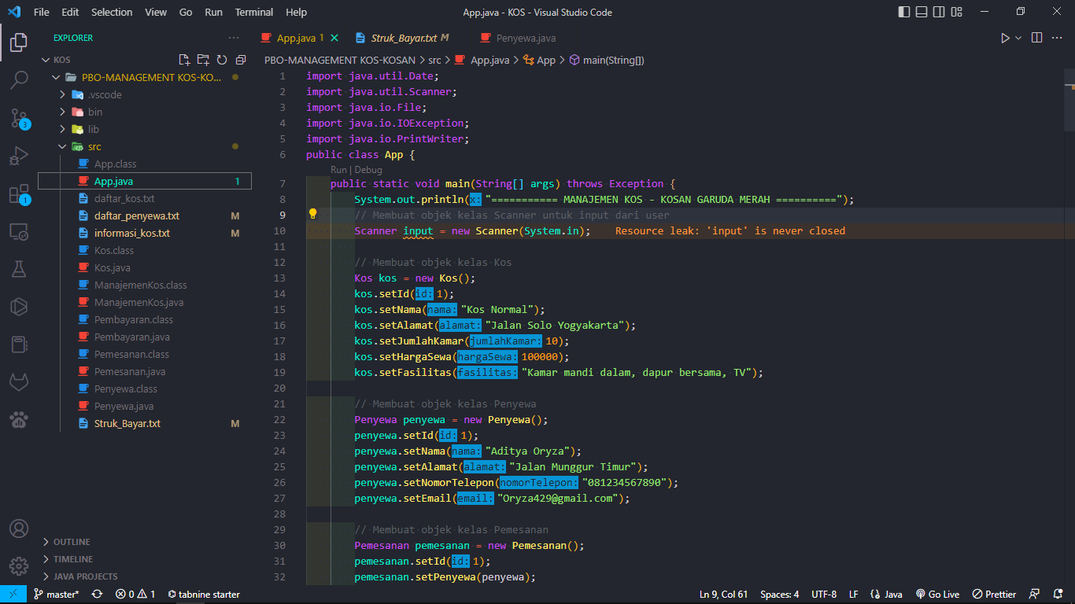

Slide 17
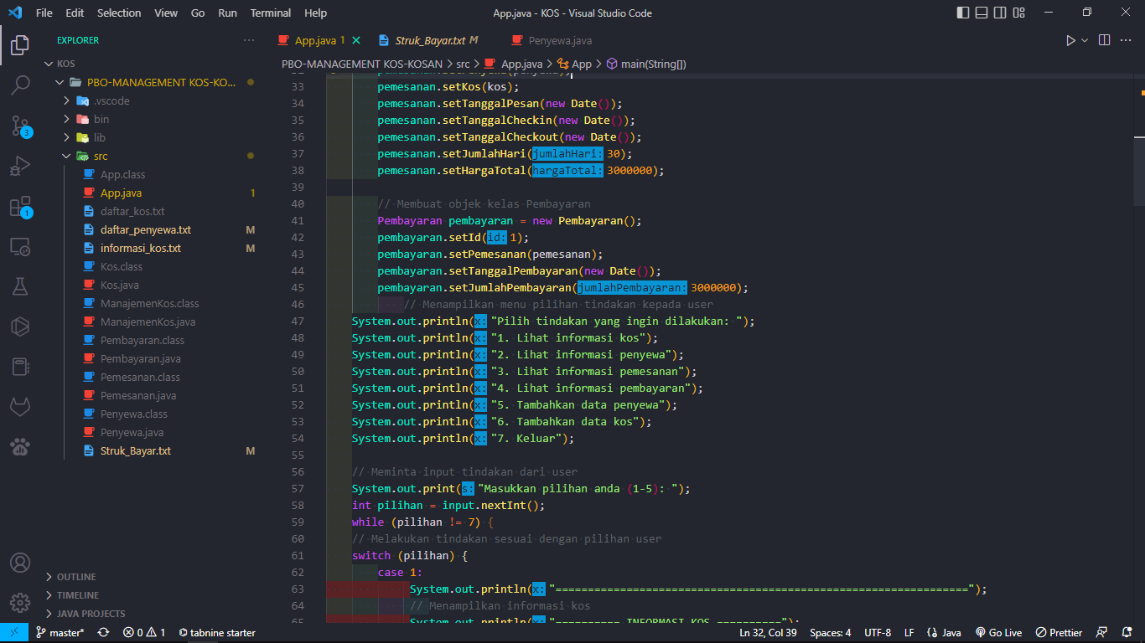

Slide 18
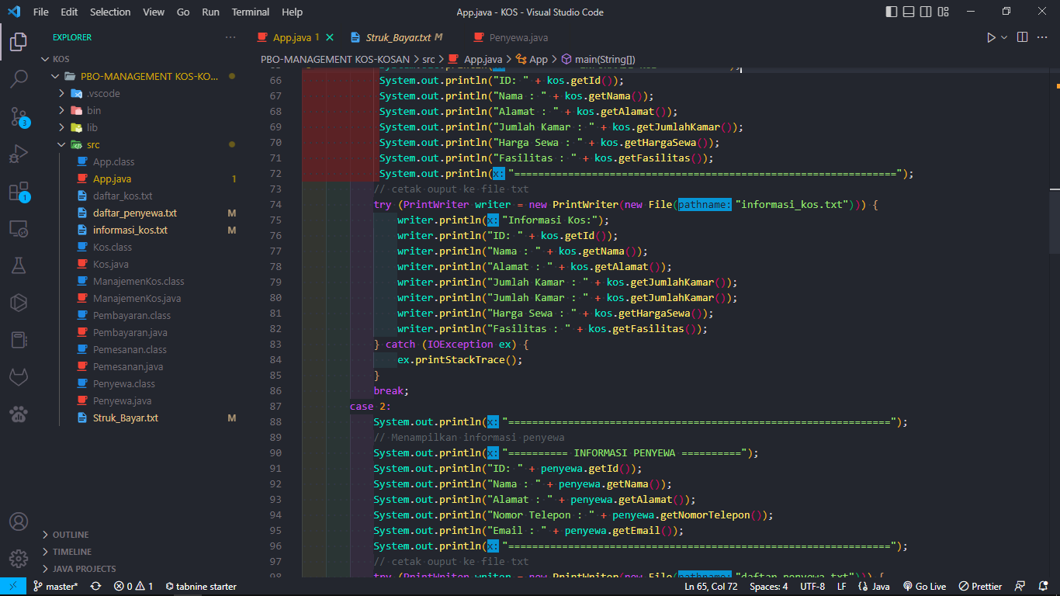

Slide 19
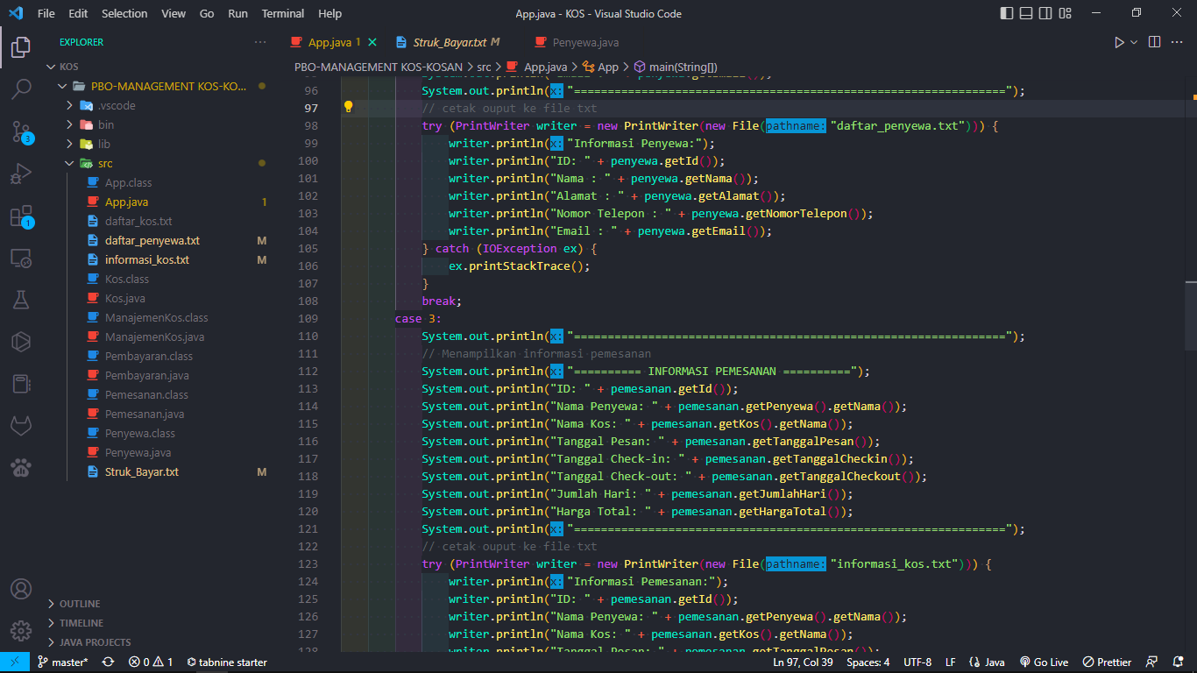

Slide 20
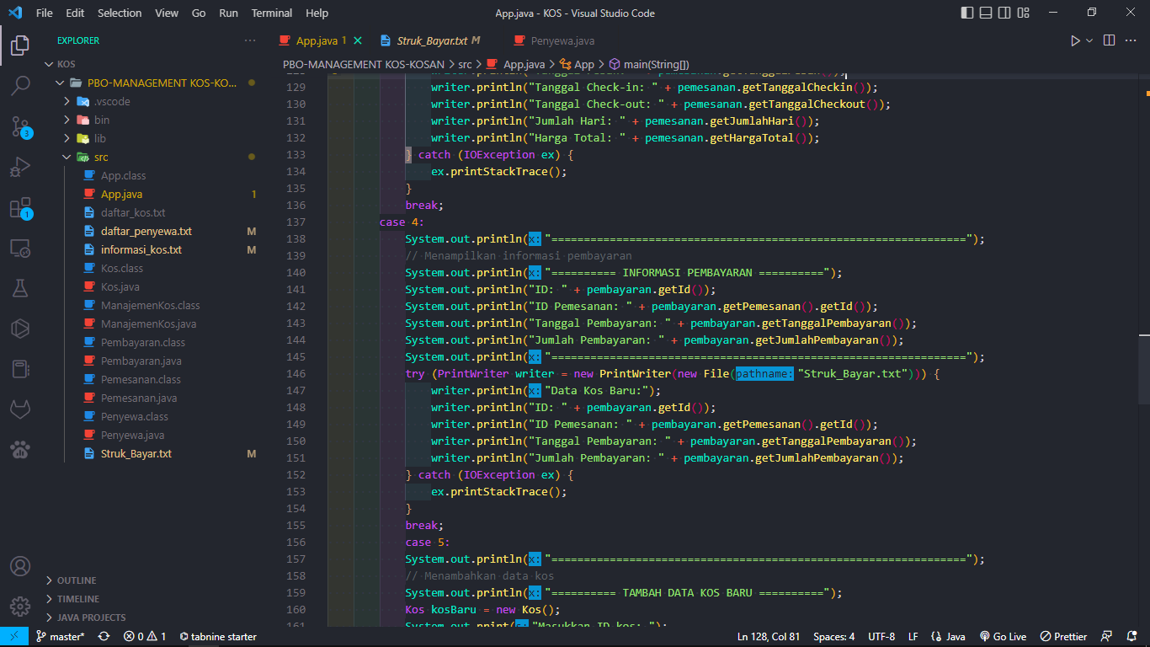

Slide 21
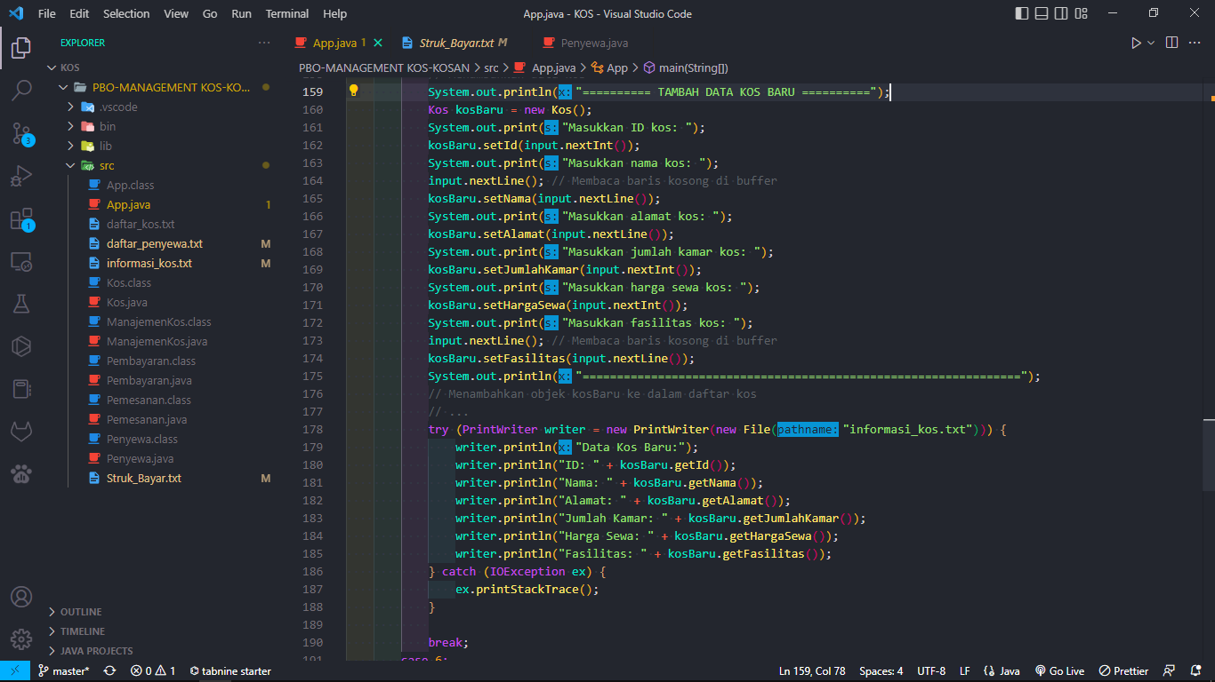

Slide 22
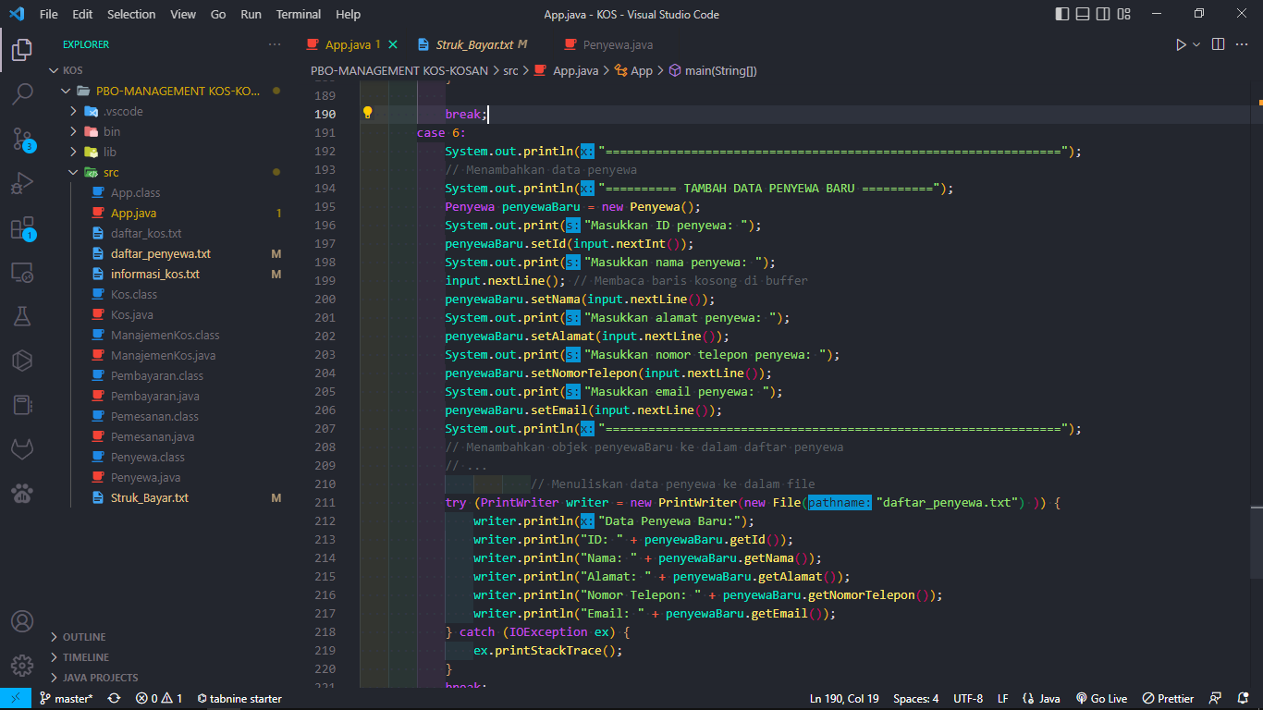

Slide 23
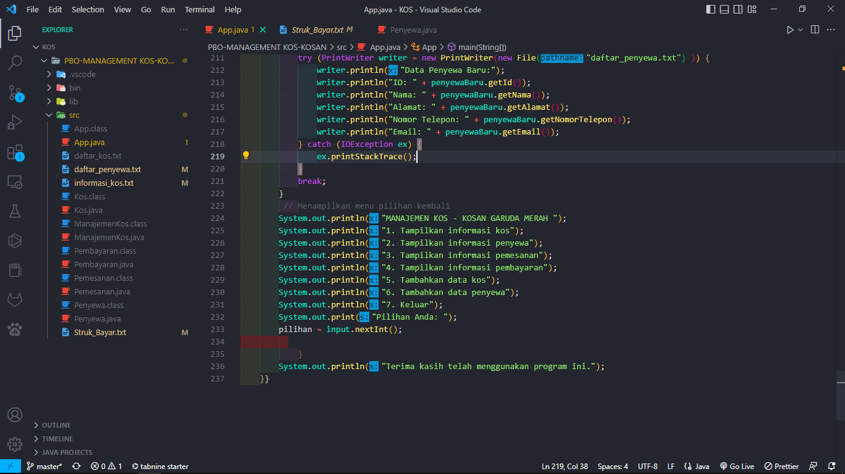

Slide 24
ManajemenKos.Java

Slide 25
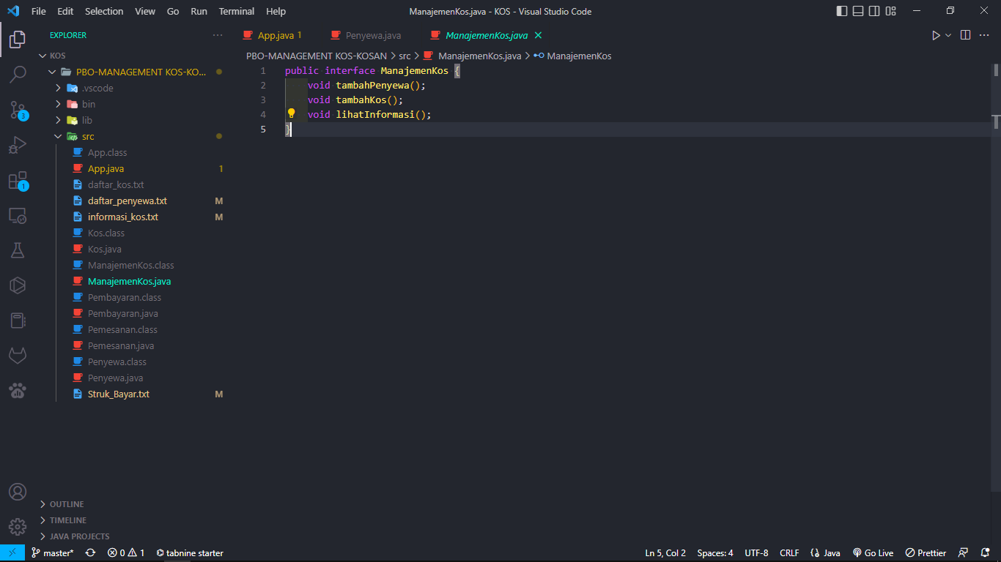

Slide 26
Kos.Java

Slide 27
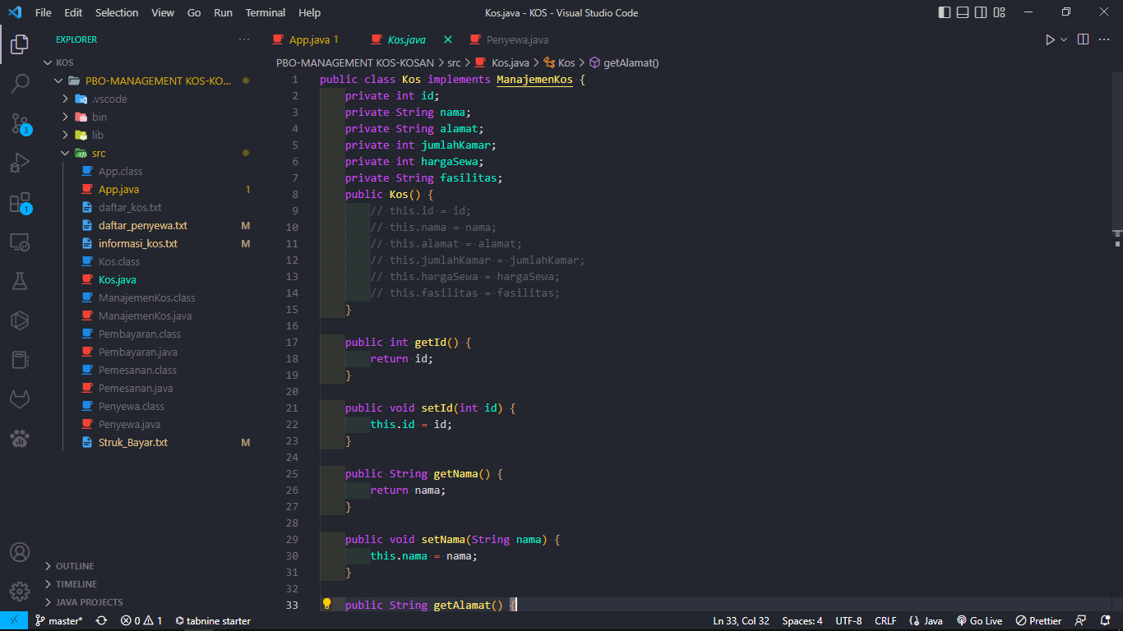

Slide 28
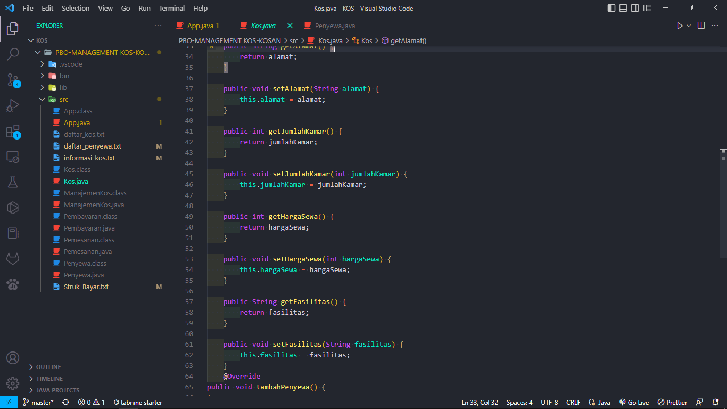

Slide 29
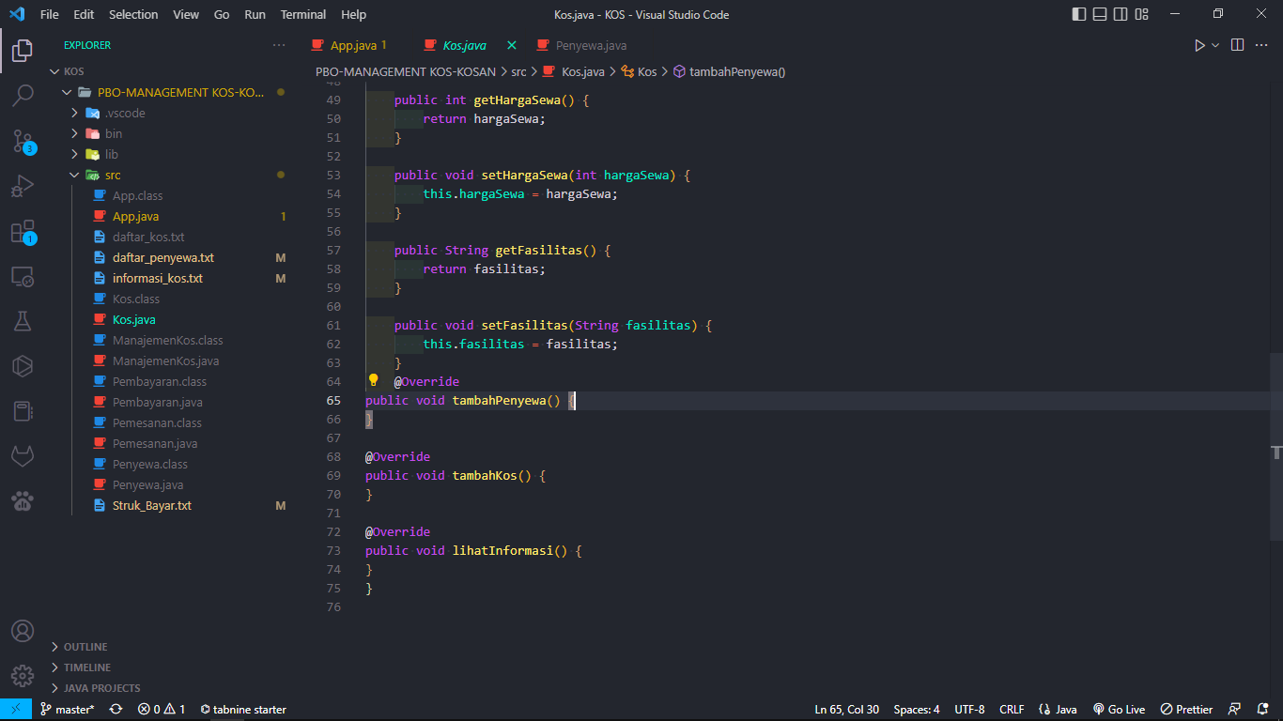

Slide 30
Penyewa.Java

Slide 31
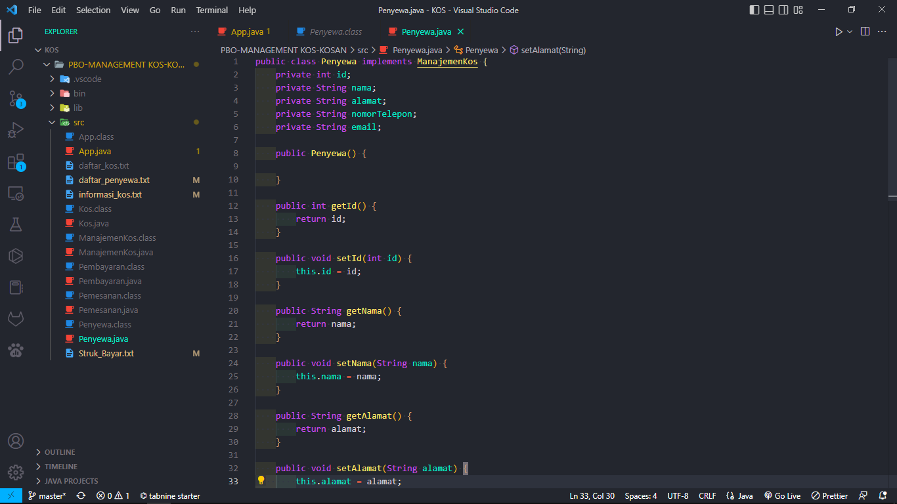

Slide 32
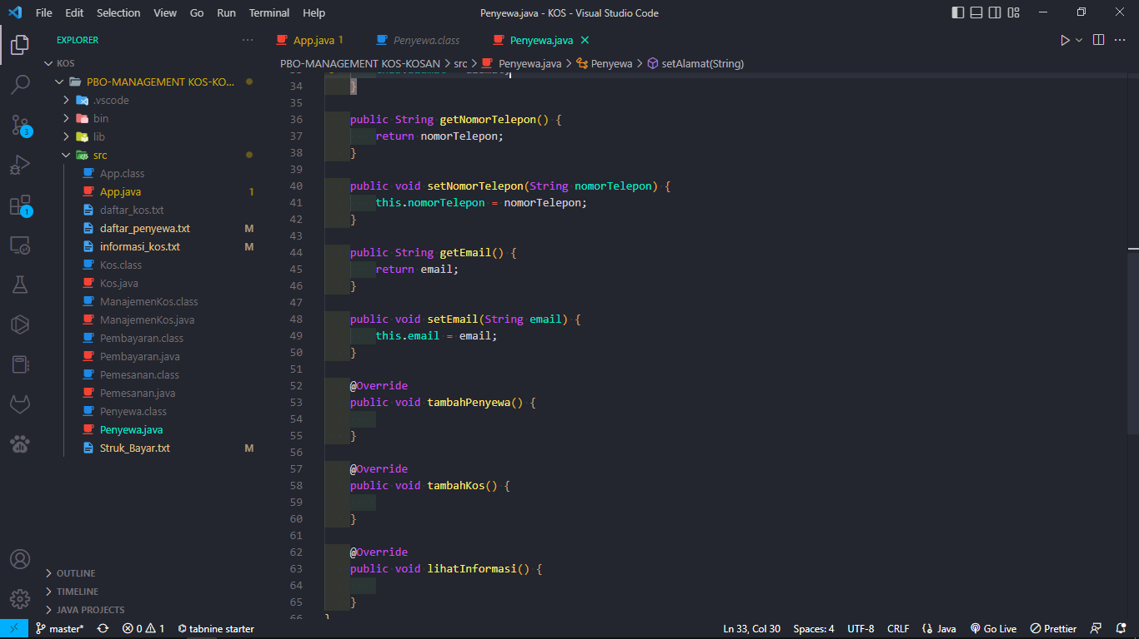

Slide 33
Pemesanan.Java

Slide 34
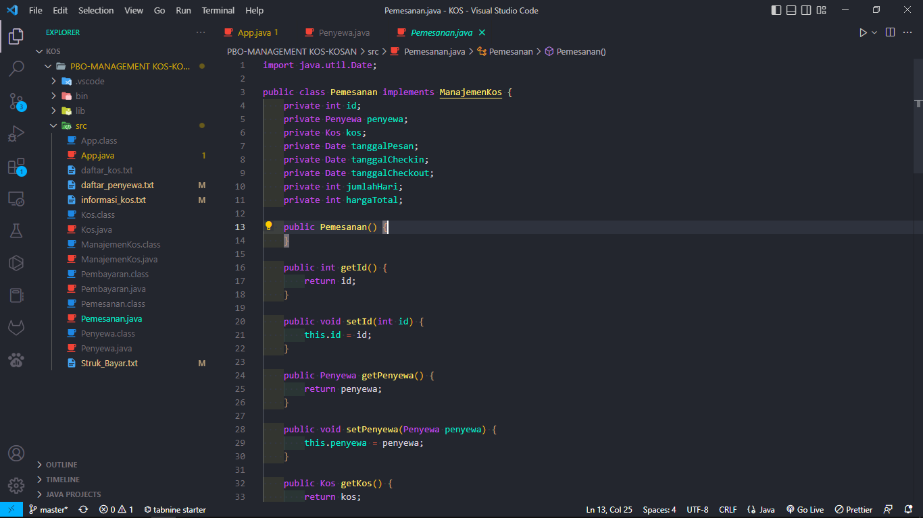

Slide 35
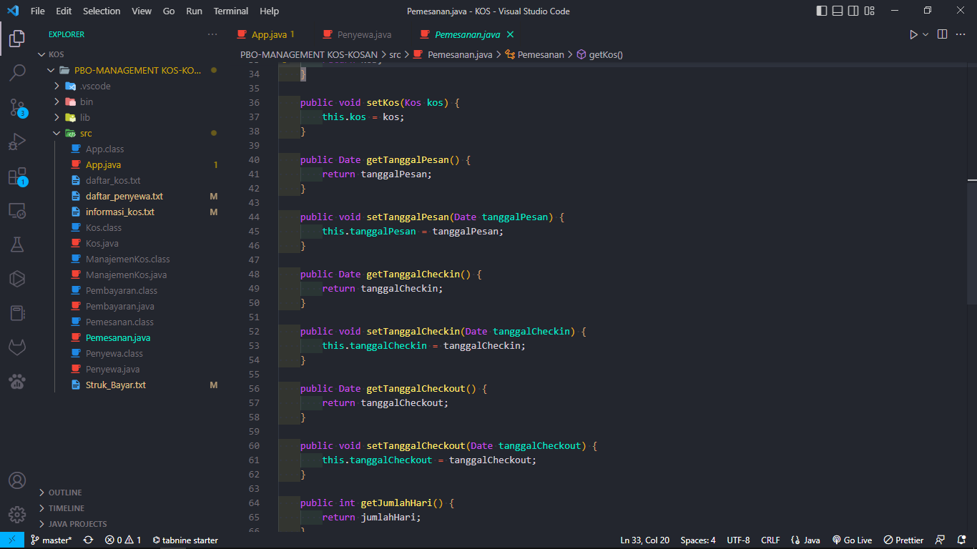

Slide 36
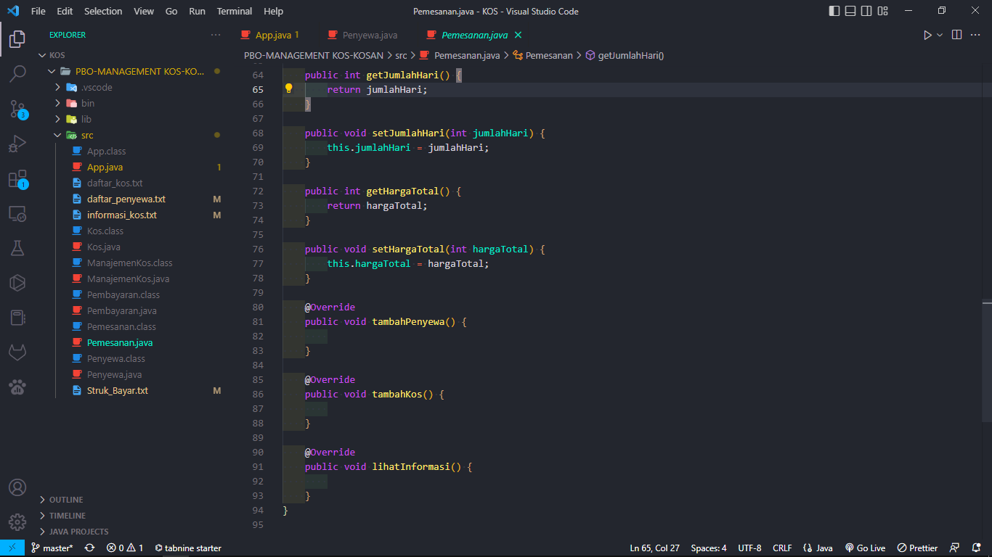

Slide 37
Pembayaran.Java

Slide 38
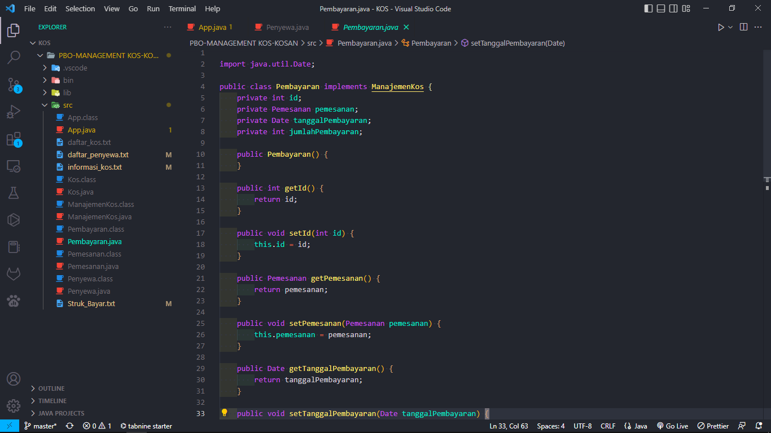

Slide 39
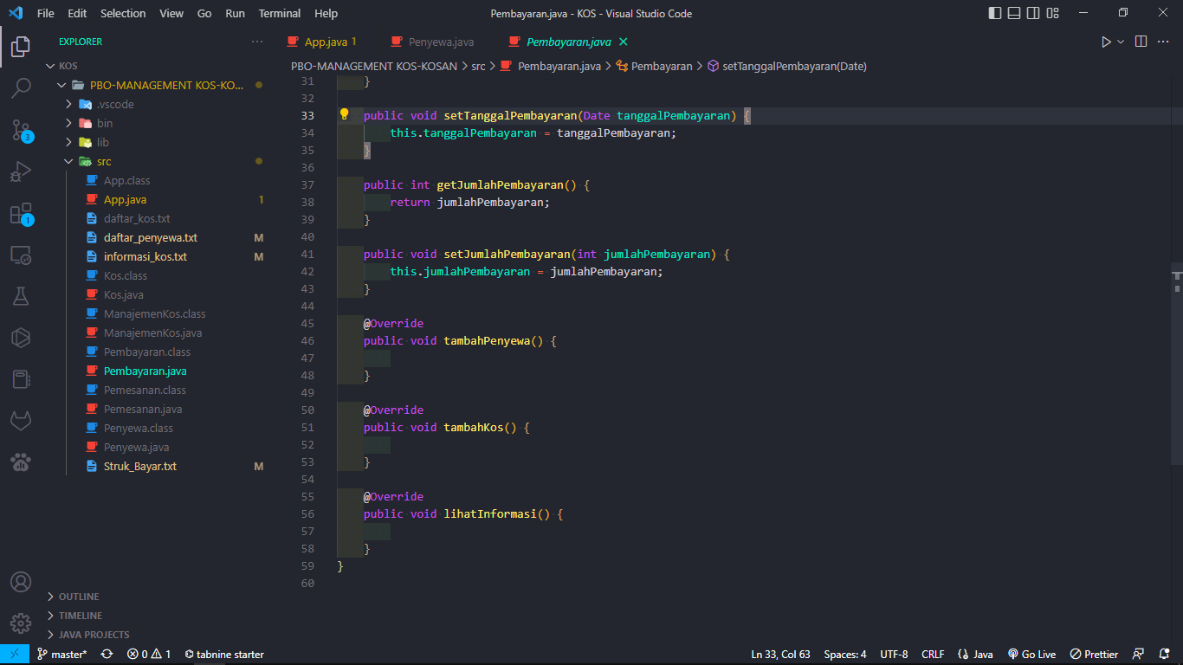

Slide 40

Output Program

Slide 41
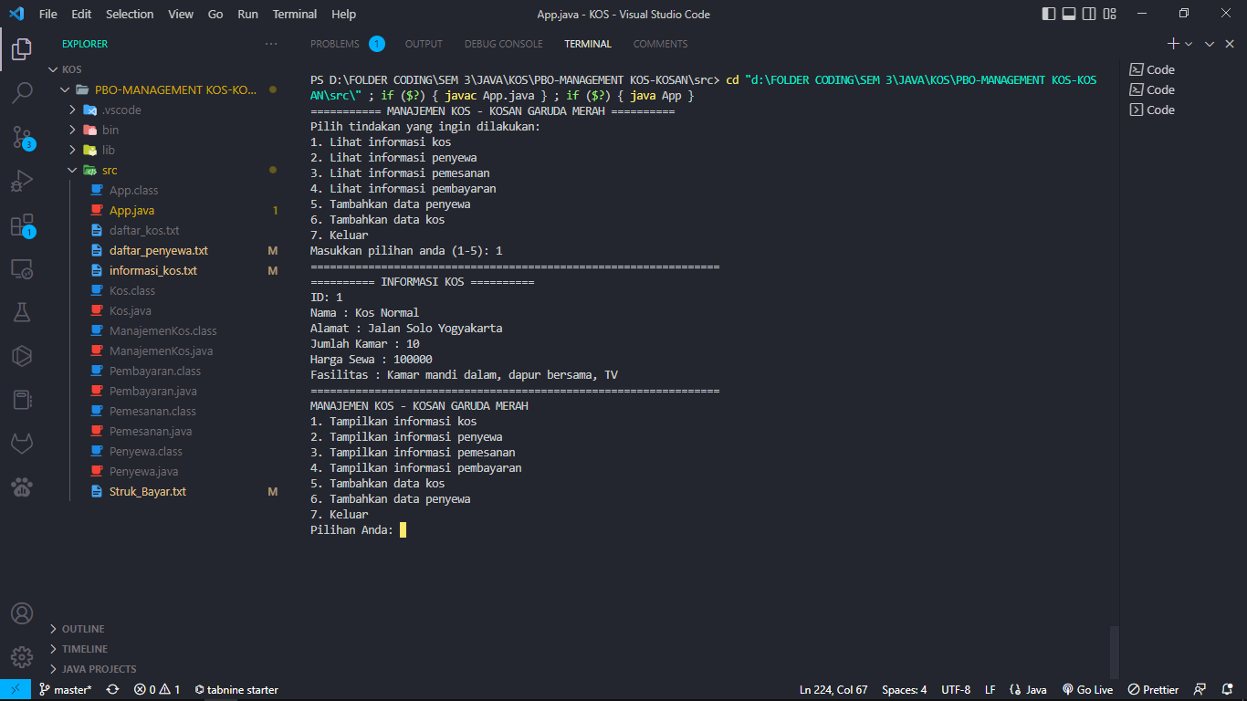

Slide 42
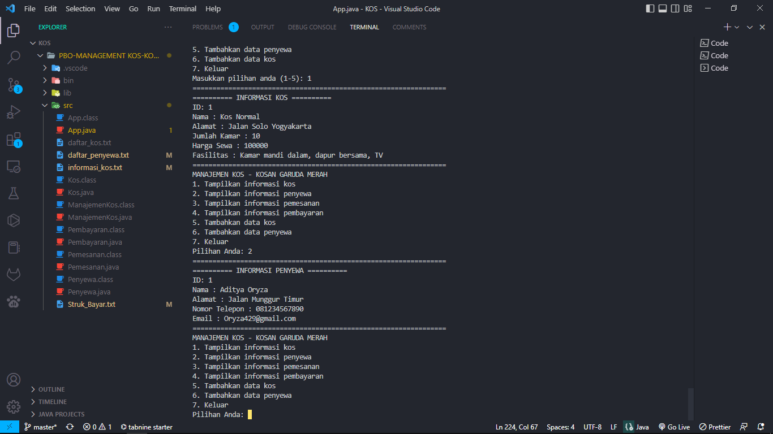

Slide 43
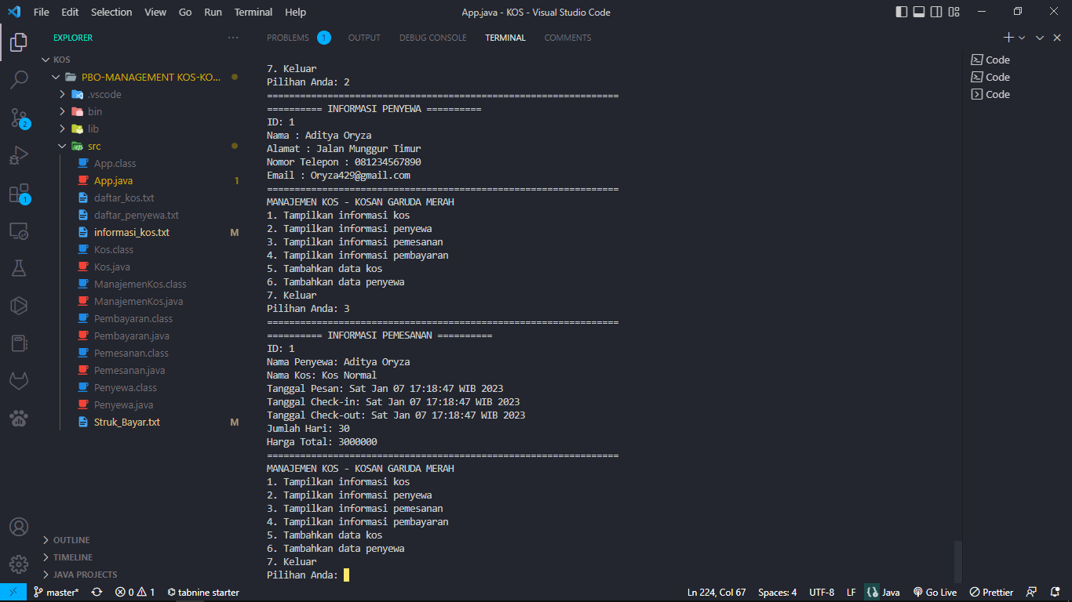

Slide 44
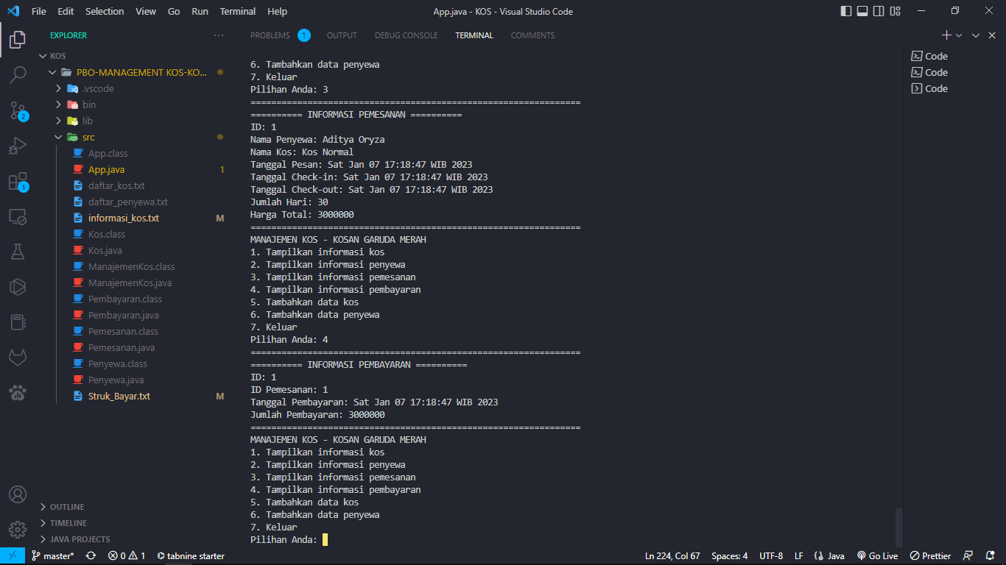

Slide 45
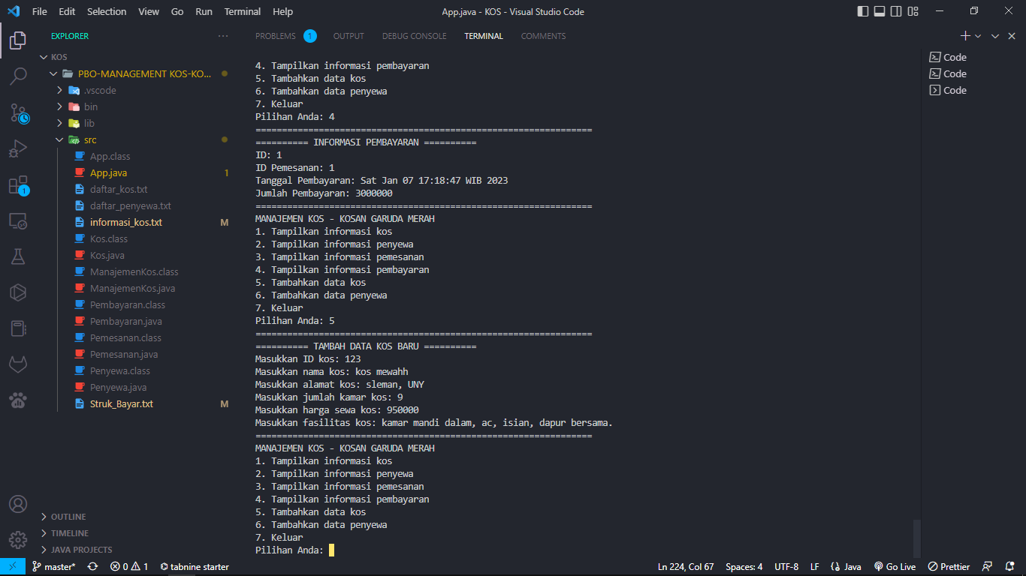

Slide 46
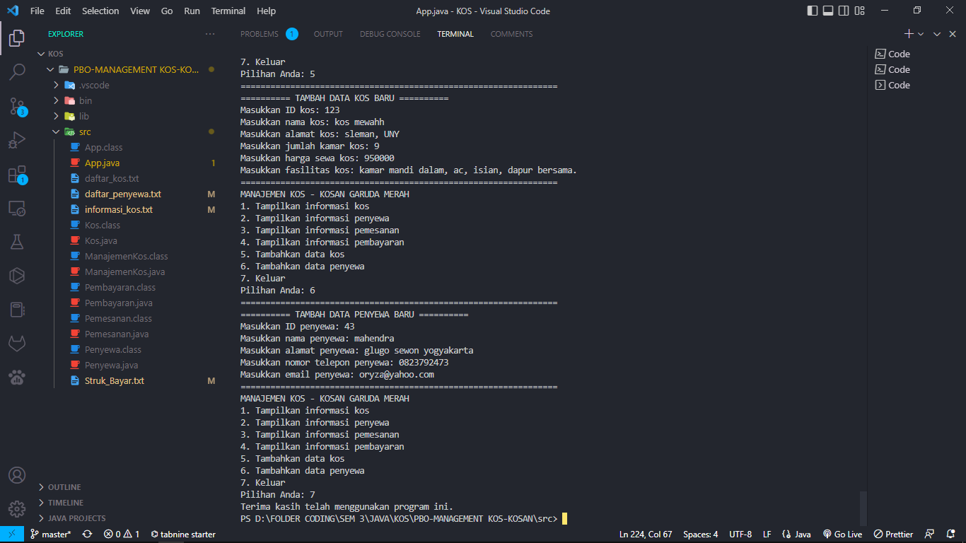

Slide 47

Github

Slide 48
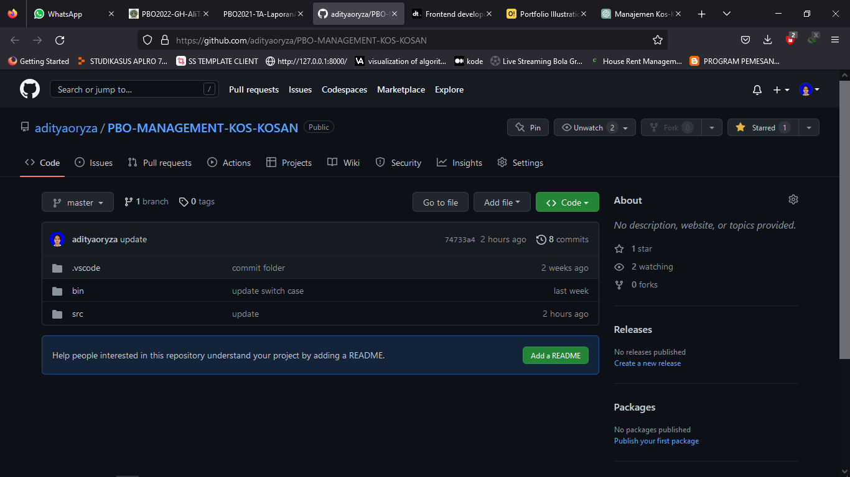

Slide 49
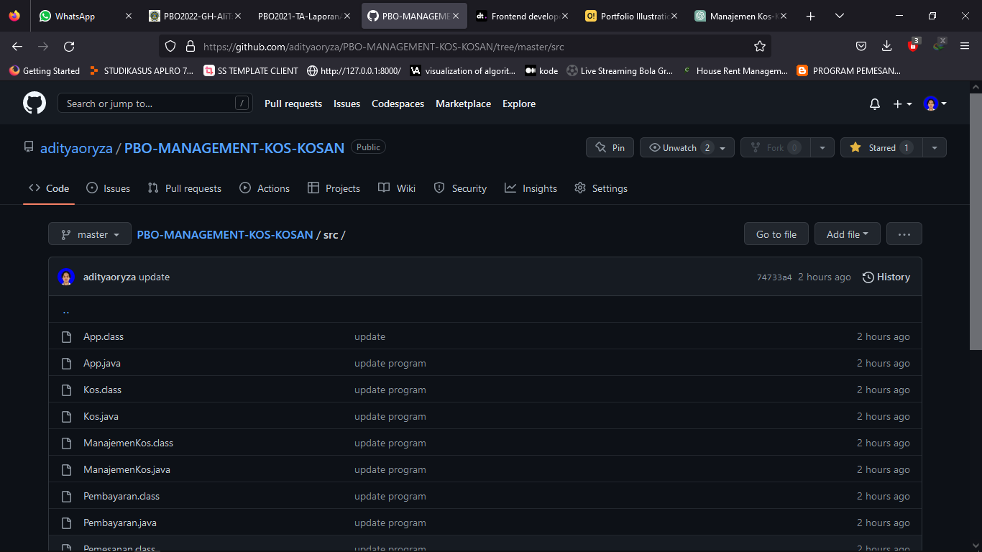

Slide 50

TERIMAKASIH

